Slide 1
Les modèles économiques de l’Open Access : le cas du programme Freemium d’OpenEdition
12 mars 2015 - AFD
Jean-Christophe Peyssard – responsable du pôle freemium - Centre pour l’édition électronique ouverte - Marseille

Slide 2
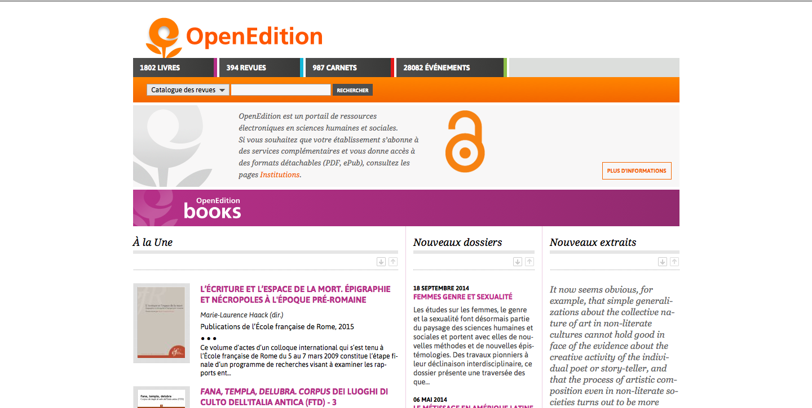

Slide 3
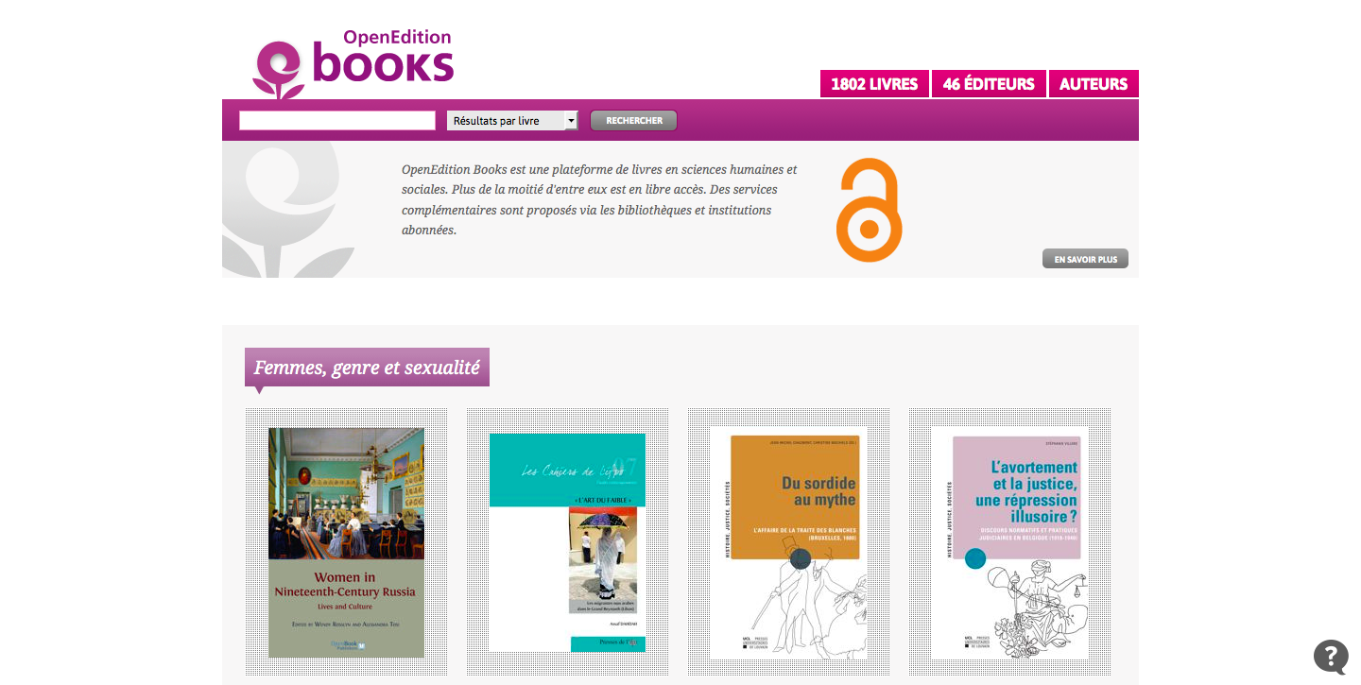

Slide 4
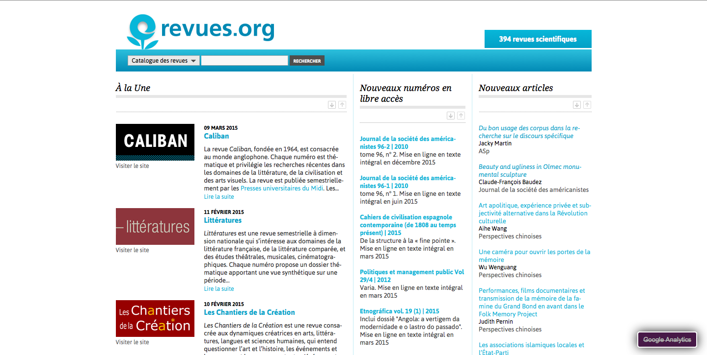

Slide 5
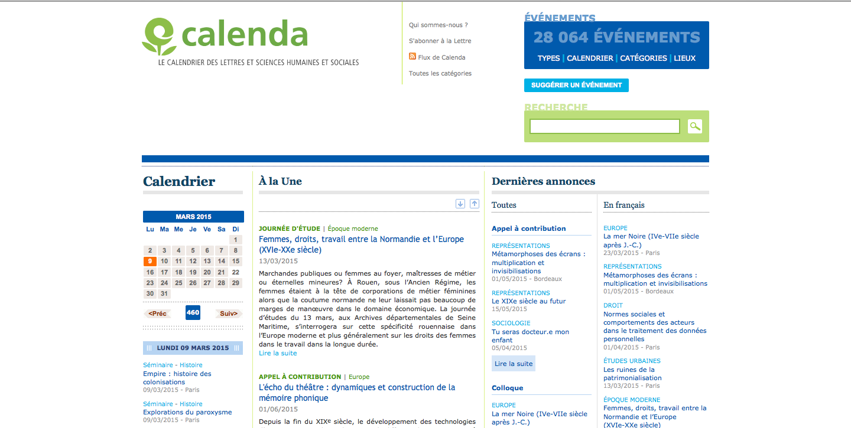

Slide 6
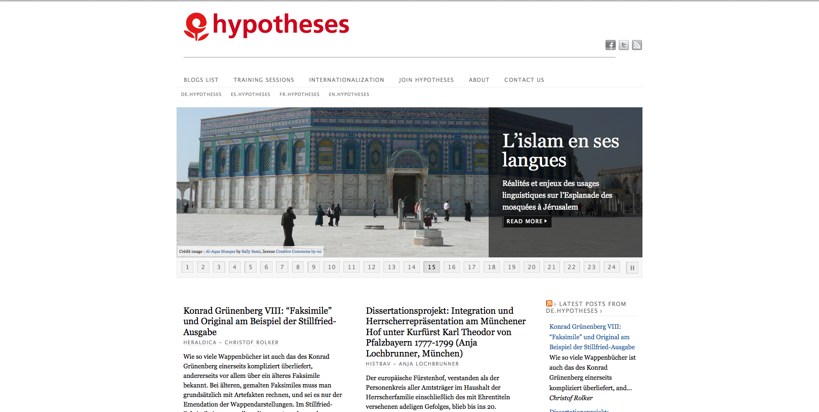

Slide 7
Nombre de documents disponibles
Revues :
65% des titres en libre accès
143 450 documents en libre accès dont 84 377 articles
Livres :
78% en libre accès
1899 livres en libre accès
Annonces Calenda :
100% en libre accès
28 064 annonces en libre accès
Carnets de recherche :
100% en libre accès
110 458 billets en libre accès

Slide 8
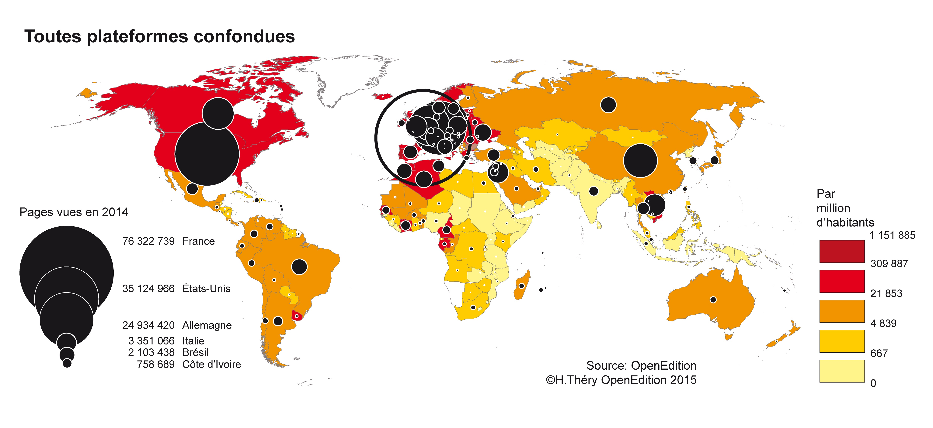
Fréquentation
Fréquentation mondiale de l’ensemble des plateformes
d’OpenEdition en 2014

Slide 9
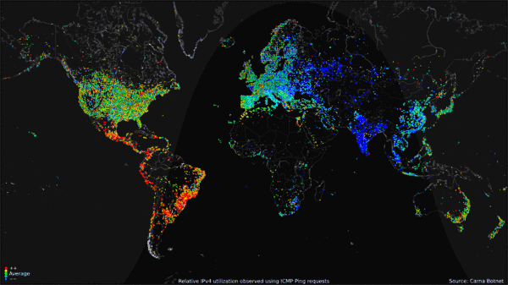
Usage mondial d’Internet
World map of 24-hour relative average utilization of IPv4 addresses…
http://en.wikipedia.org/wiki/Global_Internet_usage

Slide 10
Des initiatives aux Suds
http://revues.refer.org/

Slide 11
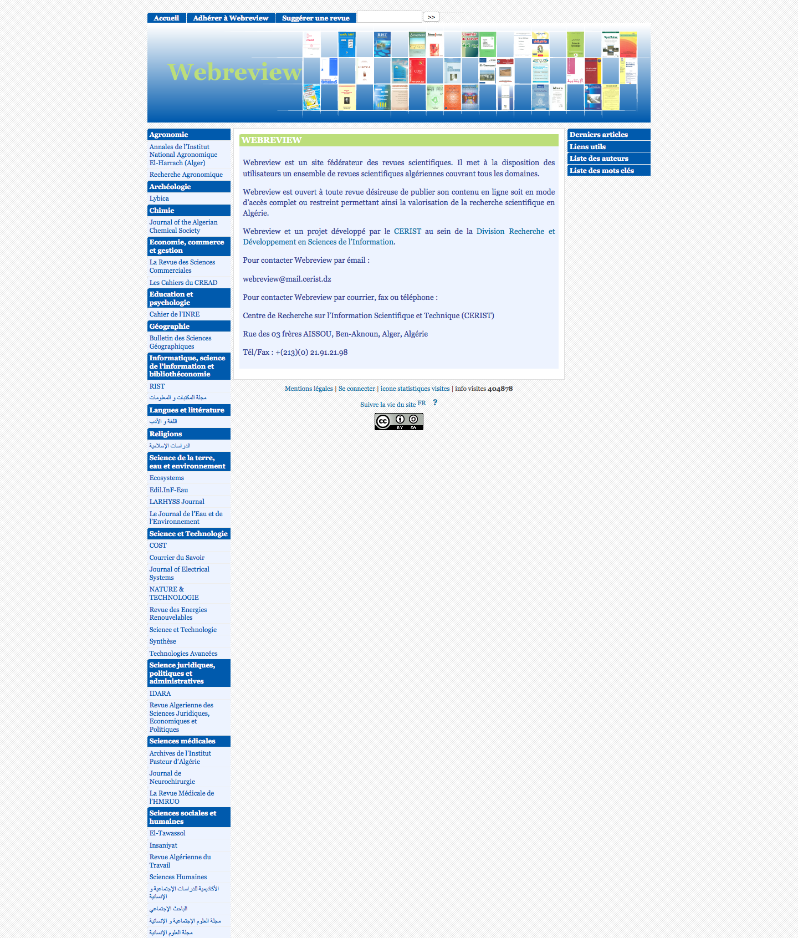
Des initiatives aux Suds
http://www.webreview.dz/

Slide 12
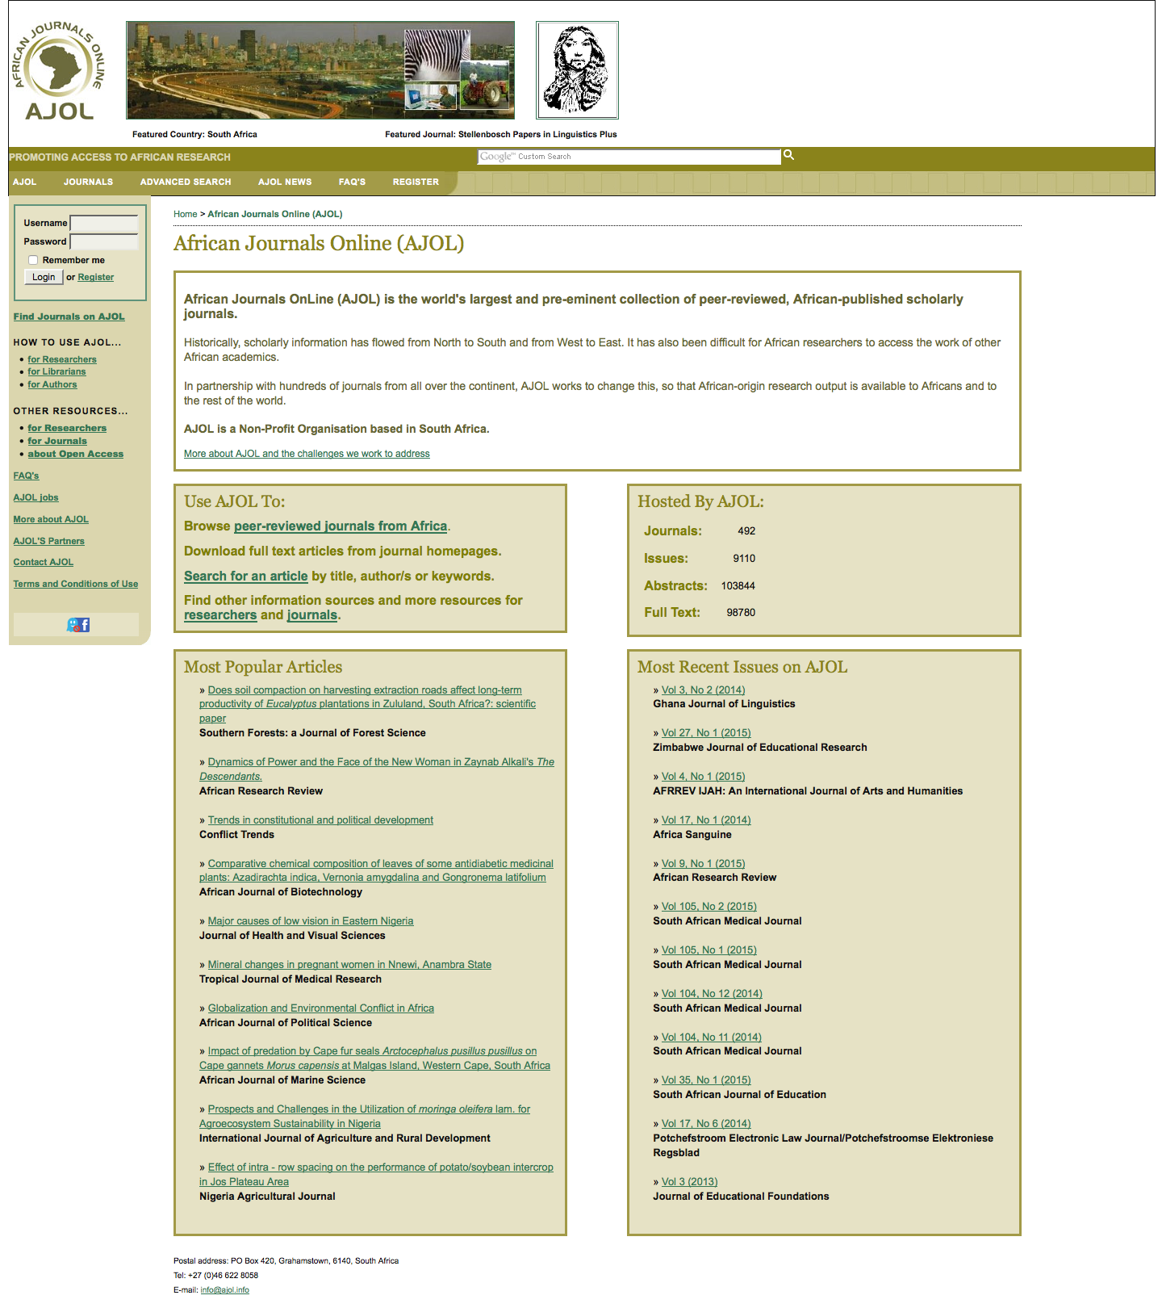
Des initiatives aux Suds
http://www.ajol.info/

Slide 13
Diversité des modèles économiques
Accès payant (Paywall)
Barrière mobile avec accès payant
Auteur payeur (Article/Book Processing Charges)
Financement participatif (Crowdfunding)
Freemium
…

Slide 14
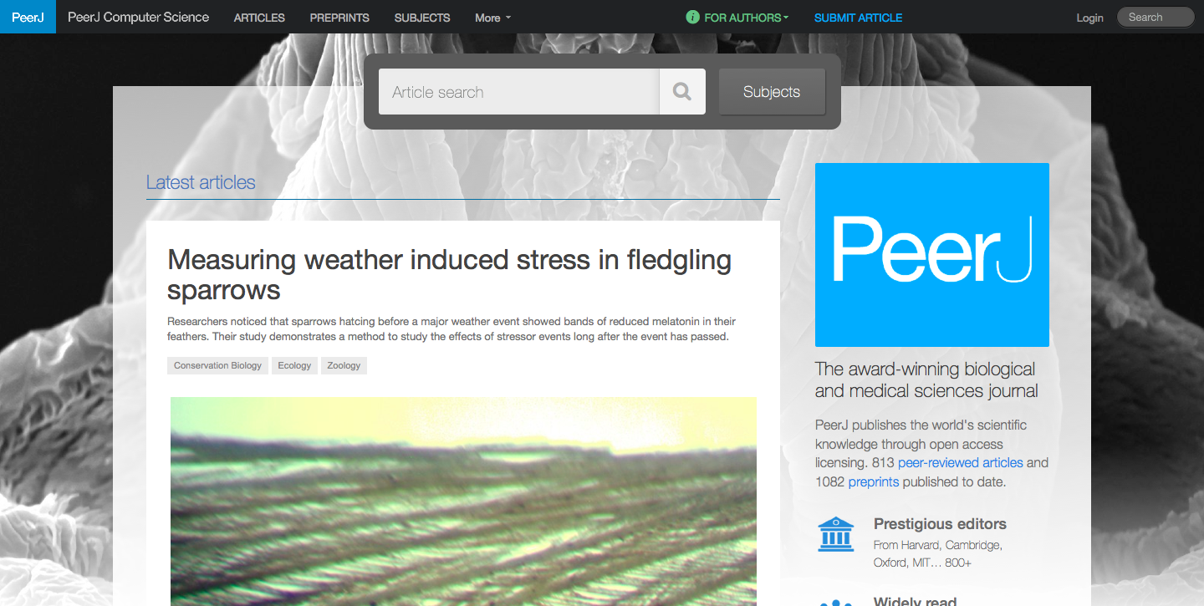
De nouveaux modèles économiques en phase d’exploration
https://peerj.com/

Slide 15
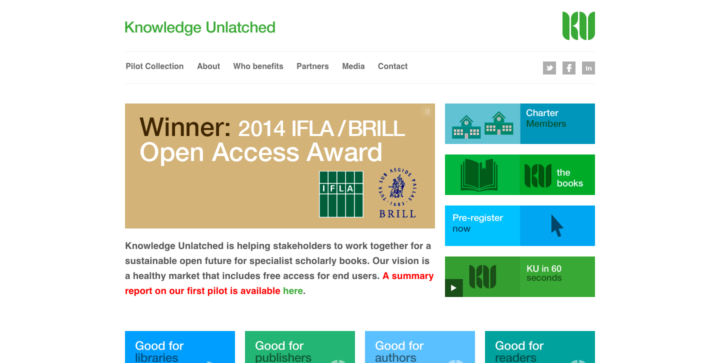
De nouveaux modèles économiques en phase d’exploration
http://www.knowledgeunlatched.org/

Slide 16
Diversité des sources de financement pour un modèle durable
Funding
(gold)
Revenus de
Services
Premium
Impression à la demande (ventes)
Support Institutionnel
Crowdfunding

Slide 17
Ce qu’il faut financer
L’enjeu du modèle économique
L’édition
La plateforme

Slide 18
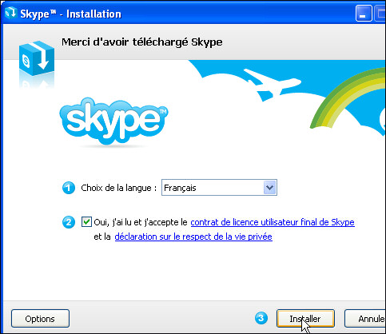
Le modèle freemium

Slide 19
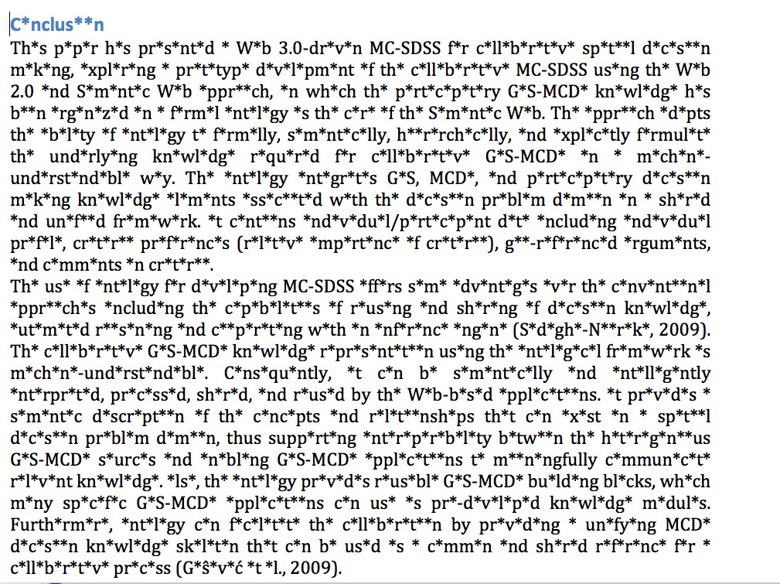
Est-il adapté à l’édition?

Slide 20
Notre proposition
Donner à lire le texte gratuitement
Proposer des services payants à valeur ajoutée

Slide 21
http://www.openedition.org/14043

Slide 22
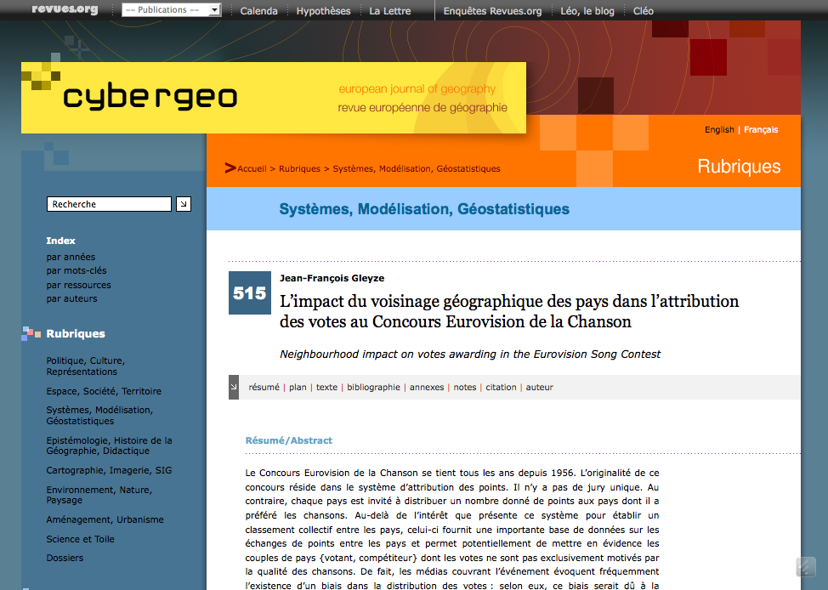
Les services
Open Access
Premium
Copier/Coller, Imprimer, Sauvegarder…
Pas de DRM
Pas de quota

Slide 23
Services
Informations
Alertes et abonnements
Flux de syndication
Moteur de recherche
Catalogues
Accès premium aux articles
Formats détachables
Bookserver
Tableau de bord
Statistiques Counter
Statistiques serveur
Coverage lists
Assistance et formation
Correspondant
Comité des utilisateurs
Formations
Supports de communication
Fourniture et service de données
Dépôt OAI-PMH
OPML
Notices au format MARC
Webservice Calenda
De nouveaux services en cours de développement pour 2015

Slide 24
Deux programmes OpenEdition Freemium
OpenEdition Freemium for Journals
OpenEdition Freemium for Books

Slide 25
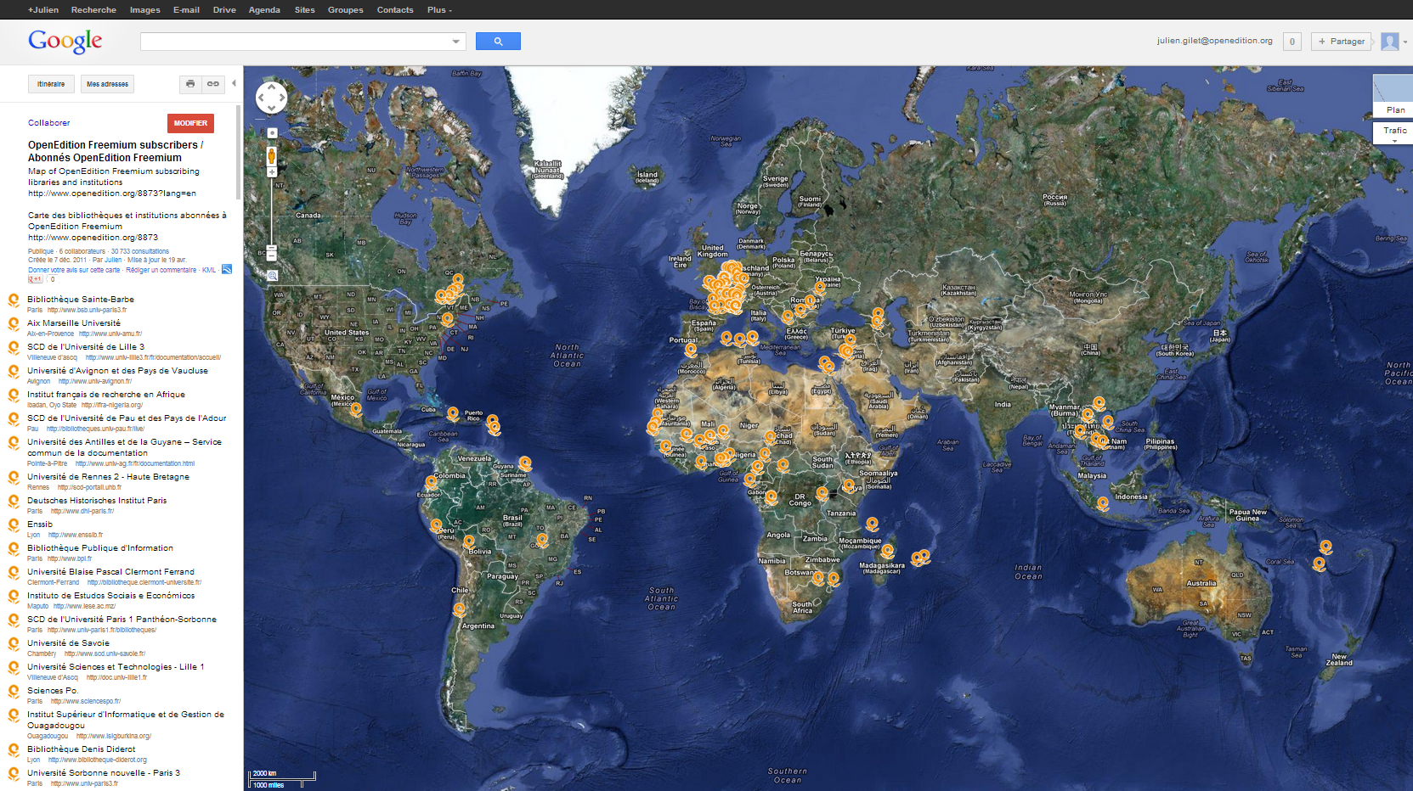
Une centaine de bibliothèques partenaires dans le monde en 2015
http://goo.gl/maps/V4Y3N
Notes:
Campus numérique francophone Tunis, Campus numérique francophone de Constantine, Campus numérique francophone Alger, IRD Maroc à Rabat

Slide 26
Merci!
http://openedition.org/
Email
Jean-christophe.peyssard@openedition.org
Twitter
@jcpeyssard
Blogs
http://leo.hypotheses.org

